Slide 1

KAGGLE
predict Future sales
Team_KeSemi
정양섭 주혜린 송상민 백혜수 최준섭 박예원
2022. 07. 20

Slide 2
CONTENTS
Summarize Data
Variables and Functions
Model
Code Review
Question

Slide 3
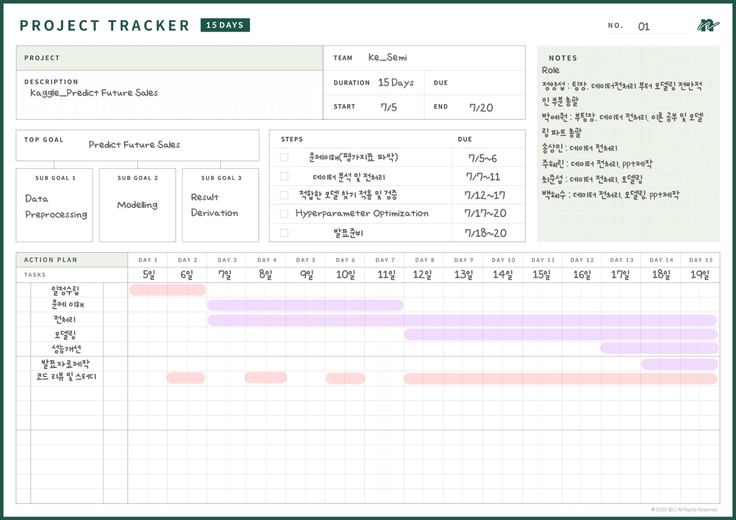
CONTENTS
Summarize Data
Variables and Functions
Model
Code Review
Question

Slide 4



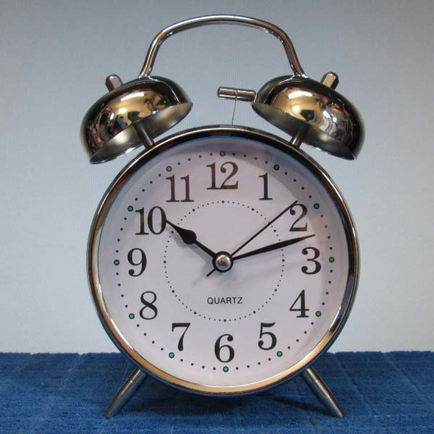
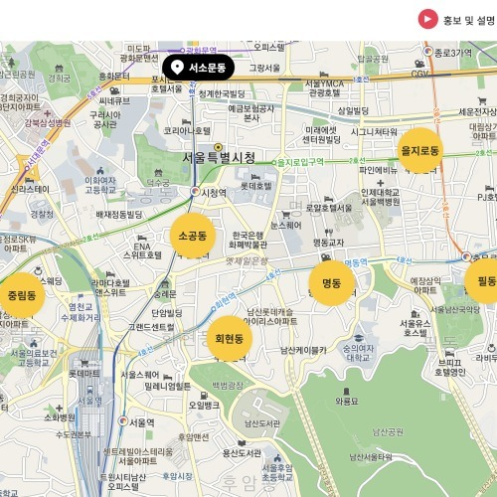
Summarize
Variables and Functions
Model
Code Review
KeSemi
Summarize
01
02
03
one of the largest Russian software firms - 1C Company
Time Series Dataset
predict total sales for every product and store in the next month

Slide 5




Summarize
Variables and Functions
Model
Code Review
KeSemi
Main Data
STEP 01
STEP 02
STEP 03
STEP 04
Main Data Variables

Slide 6
Summarize
Variables and Functions
Model
Code Review
KeSemi
Main Data
Data Name | Variables
item.csv | items
shops.csv | shops
sales_train.csv | train
item_categories.csv | item_categories
sample_submission.csv | submission

Slide 7


Summarize
Variables and Functions
Model
Code Review
KeSemi
Preprocessed Data
STEP 01
STEP 02
STEP 03
STEP 04
preprocessed data

Slide 8
Summarize
Variables and Functions
Model
Code Review
KeSemi
Preprocessed Data
Preprocessed Data | Mean
item_high_categories | 아이템과 아이템 카테고리, 아이템 상위 카테고리를 가진 데이터 프레임
sales_df | 최종적으로 전처리가 종료된 데이터

Slide 9

Summarize
Variables and Functions
Model
Code Review
KeSemi
Added Functions
STEP 01
STEP 02
STEP 03
STEP 04
Added Functions

Slide 10
Summarize
Variables and Functions
Model
Code Review
KeSemi
Added Functions
Added Functions | Mean
reduce_mem_usage | 데이터 프레임의 용량을 줄려주는 함수
clean_text | 특수문자를 제거하는 함수
price_item_cnt_day_boxplot | item_price, item_cnt_day의 박스 플롯을 만드는 함수
make_high_category | item_category를 분류하여 새로운 열을 만드는 함수
draw_x_group_y_sum_barplot | index는 x, values는 y의 합을 barplot으로 만드는 함수
add_mean_feature | base_feature_name를 기준으로 mean_feature_names의 값들을 한달 평균을 구해서 df에 병합해주는 함수
find_high_corr_location | 상관계수가 높은 것들만 출력해주는 함수
add_lag_data | lag_period 만큼의 시차 데이터를 생성하는 함수

Slide 11
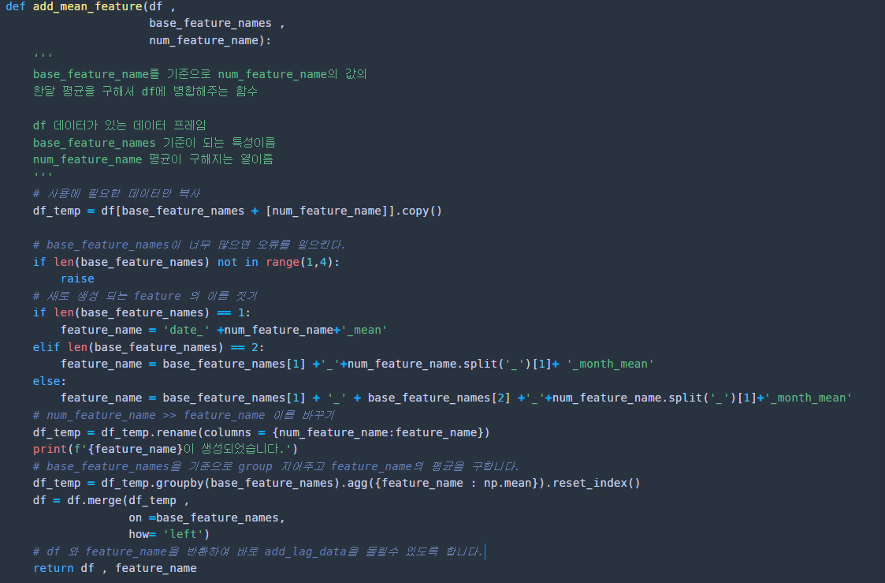
Summarize
Variables and Functions
Model
Code Review
KeSemi
Added Functions

Slide 12
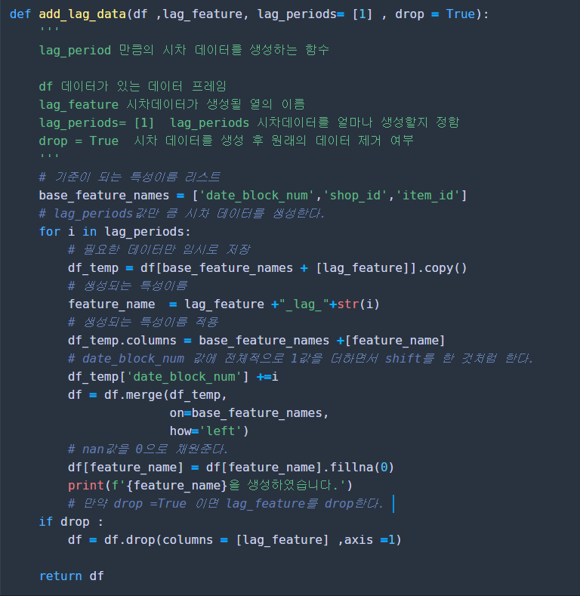
Summarize
Variables and Functions
Model
Code Review
KeSemi
Added Functions

Slide 13

Summarize
Variables and Functions
Model
Code Review
KeSemi
Added Variables
STEP 01
STEP 02
STEP 03
STEP 04
Added Variables

Slide 14
Summarize
Variables and Functions
Model
Code Review
KeSemi
Added Variables
Added Variables | Mean
diff_train_test_shop_id | test 데이터의 shop_id가 train 데이터에 있는지 확인
diff_test_train_item_id | train 데이터의 item_id가 test 데이터에 있는지 확인
diff_test_items_item_id | items 데이터의 item_id가 test 데이터에 있는지 확인
temp_train | 임시로 train값을 저장하기 위한 변수
train_item_cnt_month | 한 달간 데이터를 종합할 때 사용한 변수
item_categories_value_counts | 아이템 상위 카테고리의 value_counts를 저장하는 변수
base_feature_names | pivot 이나 Groupby를 할때 기준이 되는 열이름 입니다.
num_feature_names | base_feature_names의 기준으로 묶을때 연산되는 열이름, 리스트가 아닌 일반 문자열로 변경하였습니다.

Slide 15
Summarize
Variables and Functions
Model
Code Review
🚀XGBoost
👟LightGBM
💡 분류 및 회귀 문제에 모두 사용 가능
💡 Boosting 기법 + 병렬학습 지원
💡 과적합 규제
🚿 빠른속도 & 메모리 사용량이 상대적으로 적은편
🚿 XGBoost의 단점 보완
🚿 대용량 데이터 처리에 효과적
Notes:
안녕하세요! 3조 케세미 ppt발표에서 모델링 파트 발표를 맡은 백혜수입니다.
저희 팀은 전처리한 데이터를 랜덤포레스트, xgboost, lightGBM 이렇게 총 3개의 모델에 적용해보았습니다. 세 개의 모델 중 가장 적합한 모델은 lightGBM이 나왔는데요.
어떤 과정을 통해 LightGBM이 가장 적합한 모델이라는 결론이 나왔는지, 각 모델을 간단히 소개하며 설명해드리도록 하겠습니다.
두번째 모델인 xgboost는 약한 분류기를 세트로 묶어서 정확도를 예측하는 모델입니다.
xgboost도 분류 및 회귀 문제에 모두 사용가능하며, boosting 기법과 병렬 학습을 지원해 학습 및 분류 속도가 빠르고 과적합 규제를 해준다는 장점이 있습니다.
xgboost는 회귀를 전처리 데이터에 적용해본 결과 ~ 이렇게 나왔습니다.
마지막으로 저희가 사용한 모델인 lightGBM입니다.
XGBoost와 비슷하지만 빠른 속도와 메모리 사용량이 상대적으로 적은 편이며, 대용량 데이터 처리에 효과적인게 장점인 모델입니다.
lightGBM의 경우 ~나와서 적합하다고 판단하여, lightGBM 모델을 채택하게 되었습니다.
url : https://riverzayden.tistory.com/17

Slide 16

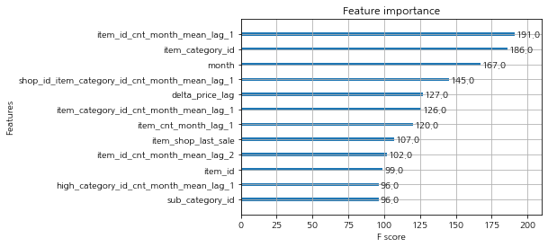
Summarize
Variables and Functions
Model
Code Review
Notes:
마지막으로 저희가 사용한 모델인 lightGBM입니다.
XGBoost와 비슷하지만 빠른 속도와 메모리 사용량이 상대적으로 적은 편이며, 대용량 데이터 처리에 효과적인게 장점인 모델입니다.
lightGBM의 경우 ~나와서 적합하다고 판단하여, lightGBM 모델을 채택하게 되었습니다.
url : https://dlforbi.tistory.com/3

Slide 17
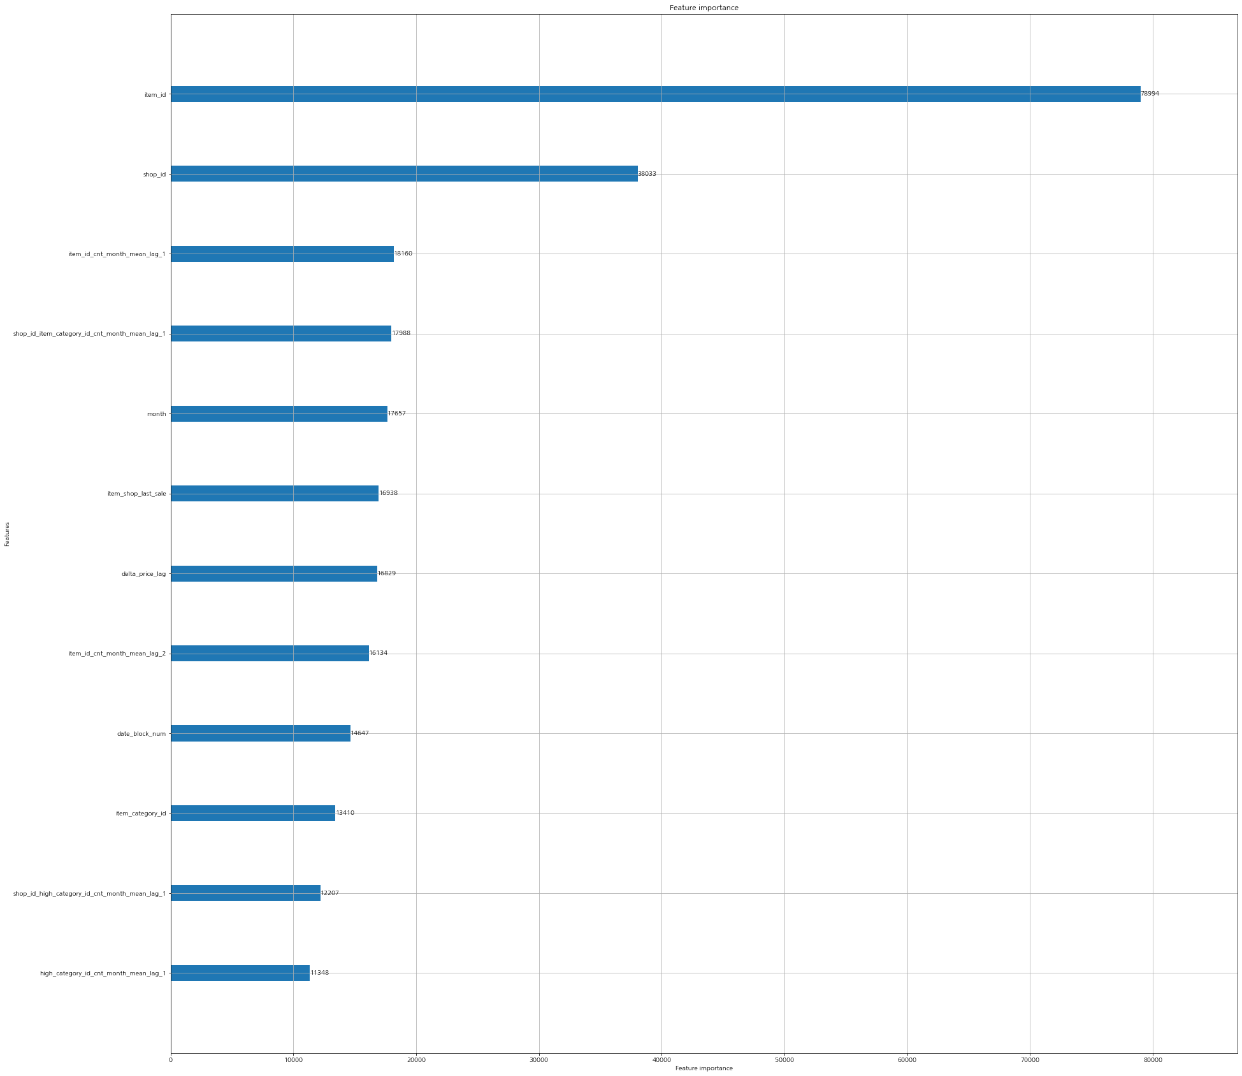
Summarize
Variables and Functions
Model
Code Review
Notes:
마지막으로 저희가 사용한 모델인 lightGBM입니다.
XGBoost와 비슷하지만 빠른 속도와 메모리 사용량이 상대적으로 적은 편이며, 대용량 데이터 처리에 효과적인게 장점인 모델입니다.
lightGBM의 경우 ~나와서 적합하다고 판단하여, lightGBM 모델을 채택하게 되었습니다.
url : https://dlforbi.tistory.com/3

Slide 18
Summarize
Variables and Functions
Model
Code Review
👀 Learned from the Project
Notes:
저희 팀은 이번 프로젝트를 통해 배운 것을 적용한다는 것이 쉽지 않다는 것을 정확히 느꼈습니다.
특히 부분부분 오류가 발생 하면서 왜 배운대로 했는데 안되지 당황하기도 하고 수없이 공부하고 구글링을 통해 이걸 수정 해나가면서 더 큰 성장을 하였다고 생각합니다.
또한 팀 프로젝트를 진행하는 동안 다른 팀원과의 다른 의견을 조율하고 또 서로의 지식을 나누는 부분이 굉장히 쉽지 않음을 깨달았습니다.
이번 경험을 통해 다음 프로젝트 뿐 아니라 앞으로의 삶에서 큰 밑거름이 되었다고 확신합니다.

Slide 19
Summarize
Variables and Functions
Model
Code Review
Reference
시계열 데이터 정의와 시계열 자료 분석 방법 - 전통적방법
[Predict Future Sales] playground 커널 리뷰 1
python random모듈 3개 정리 (randint, rand, randn)
민감도(Sensitivity)와 특이도(Specificity)
Ridge regression(릿지 회귀)와 Lasso regression(라쏘 회귀) 쉽게 이해하기
Introduction to ARIMA: nonseasonal models
Feature engineering, xgboost | Kaggle

Slide 20

Summarize
Variables and Functions
Model
Code Review
KeSemi
Code Review
Notes:
마지막으로 쥬피터를 통해 자세한 코드 리뷰를 발표하도록 하겠습니다.

